Slide 1
MHW3
Ivan Scandura
O46001462
24/04/2021

Slide 2
Descrizione API REST
In questo mini-homework ho integrato due API REST alla mia pagina web:
Una API per la visualizzazione di immagini inerenti alla città di Taormina, sede dei ristoranti della catena.
Una API per la visualizzazione di notizie inerenti alla riapertura dei ristoranti causa covid.
Entrambe le API utilizzano una autentificazione con API Key.

Slide 3
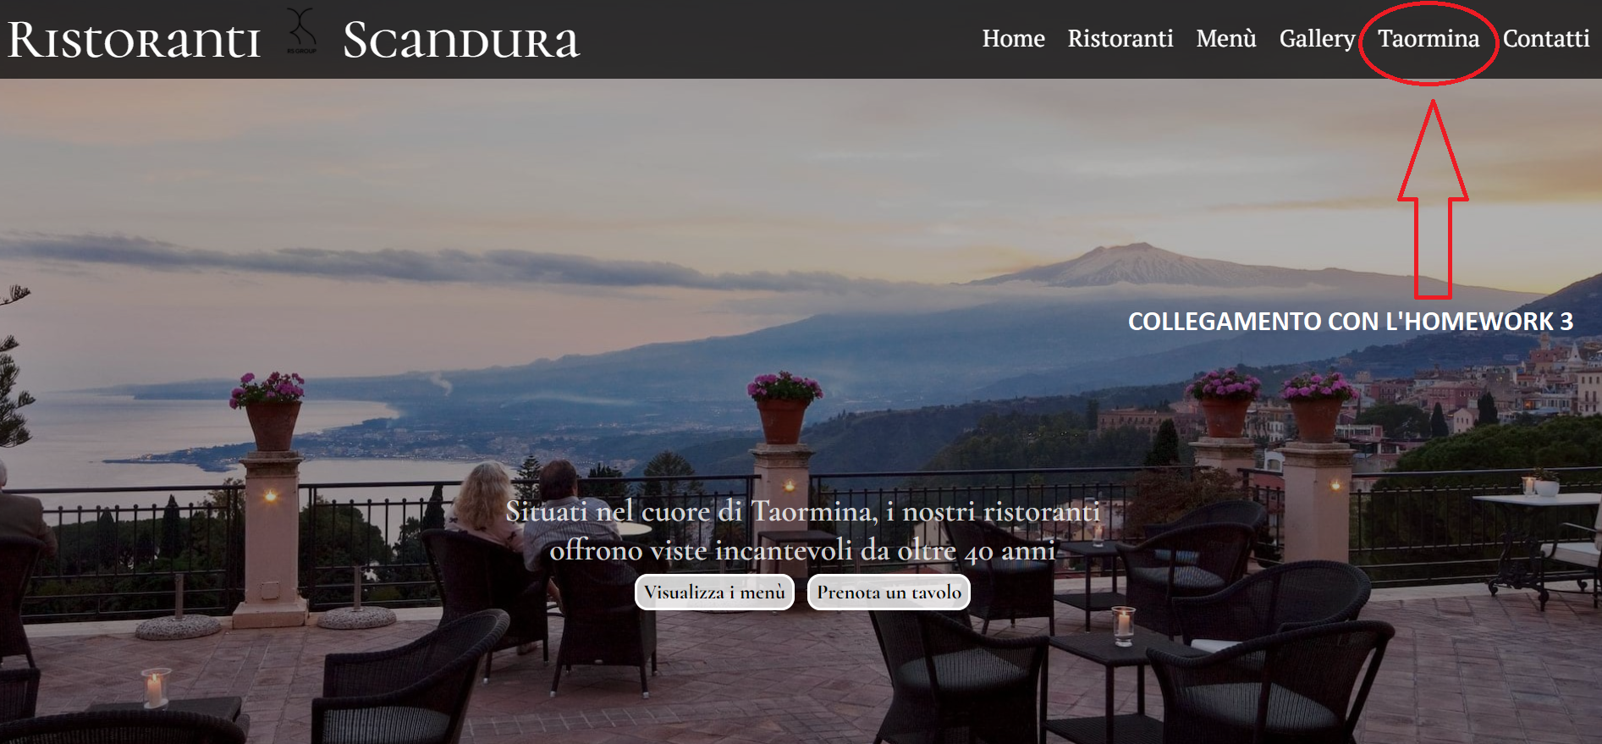
Collegamento Homepage

Slide 4
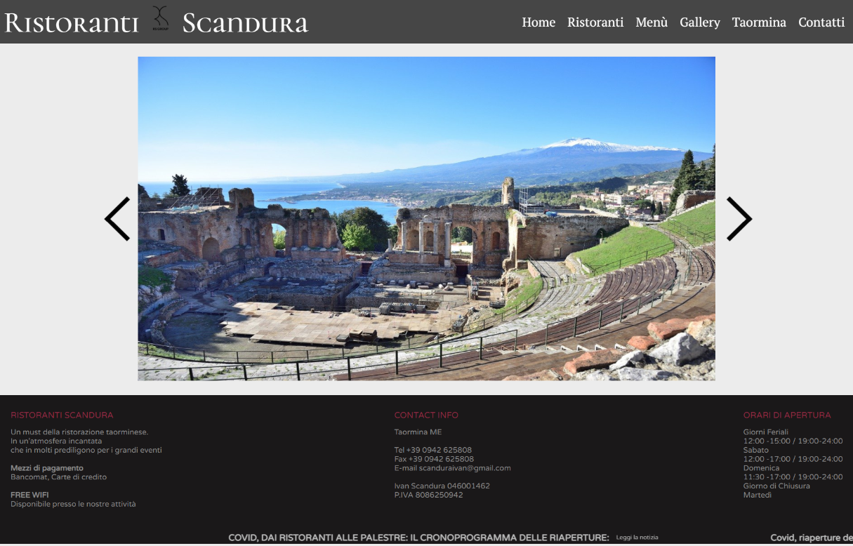
Layout complessivo

Slide 5
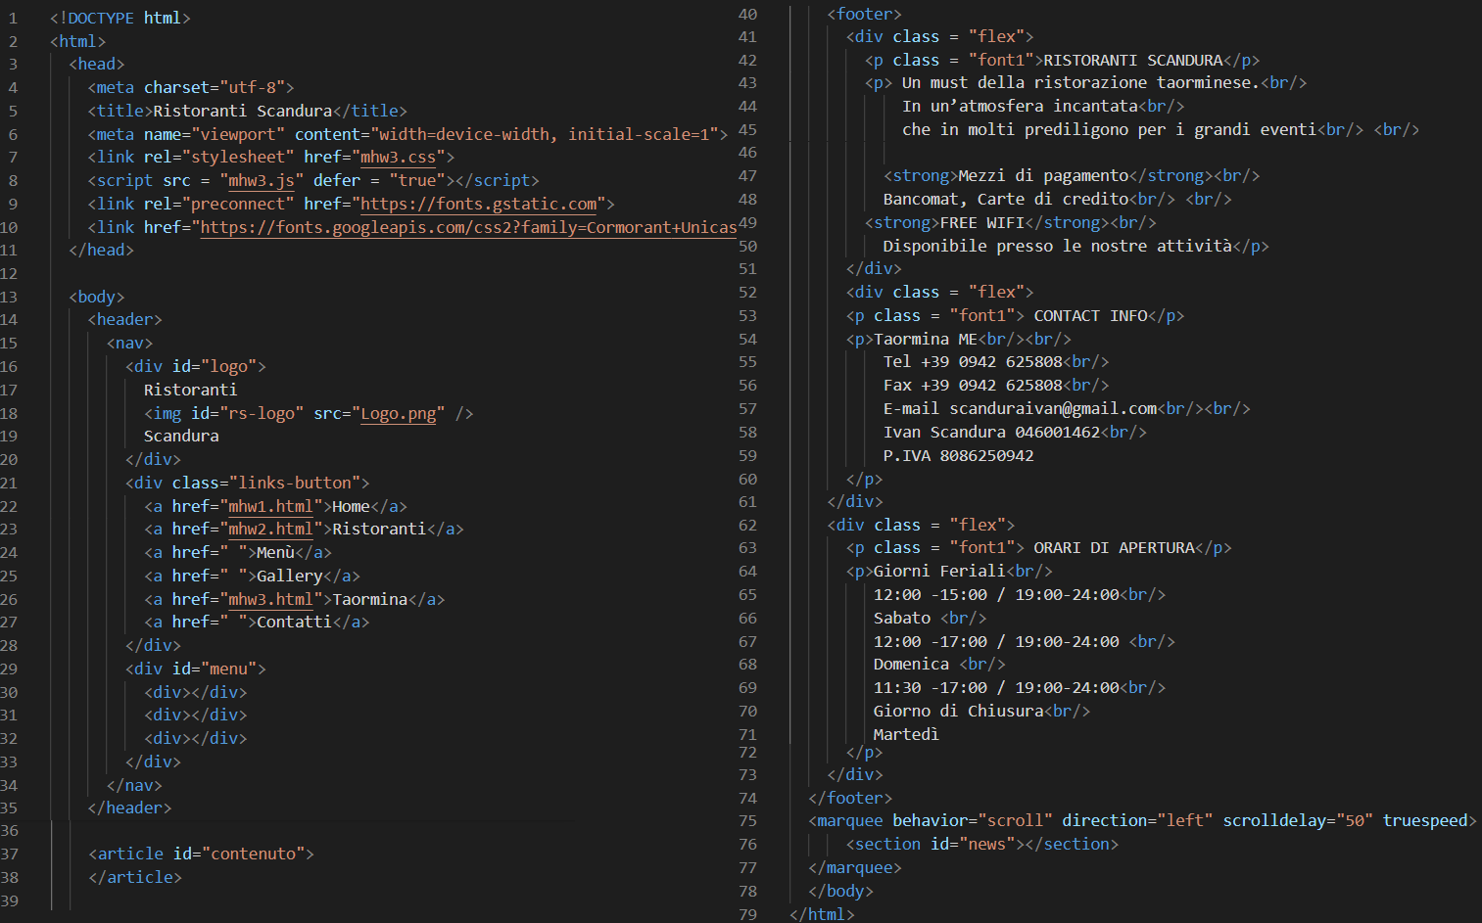
HTML

Slide 6
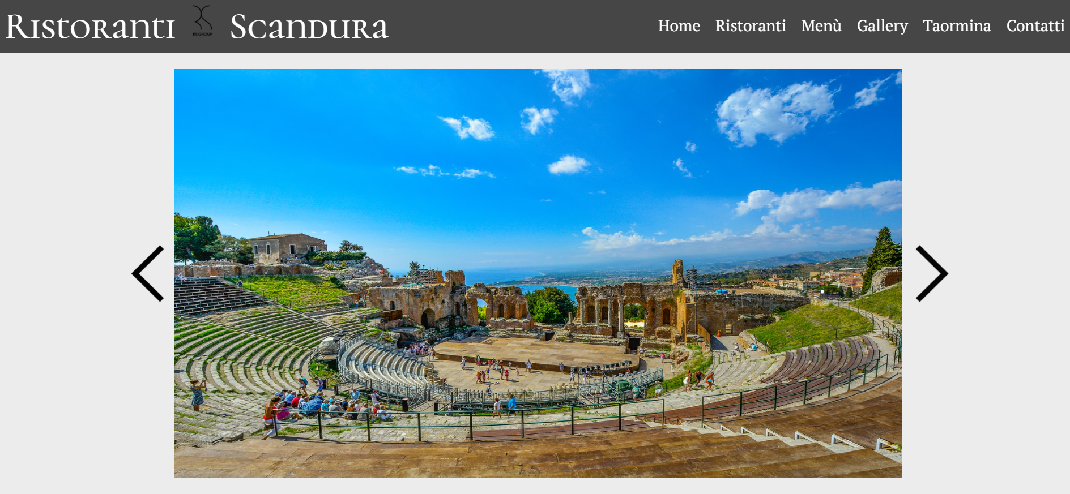
API IMMAGINI TAORMINA pixabay.com

Slide 7
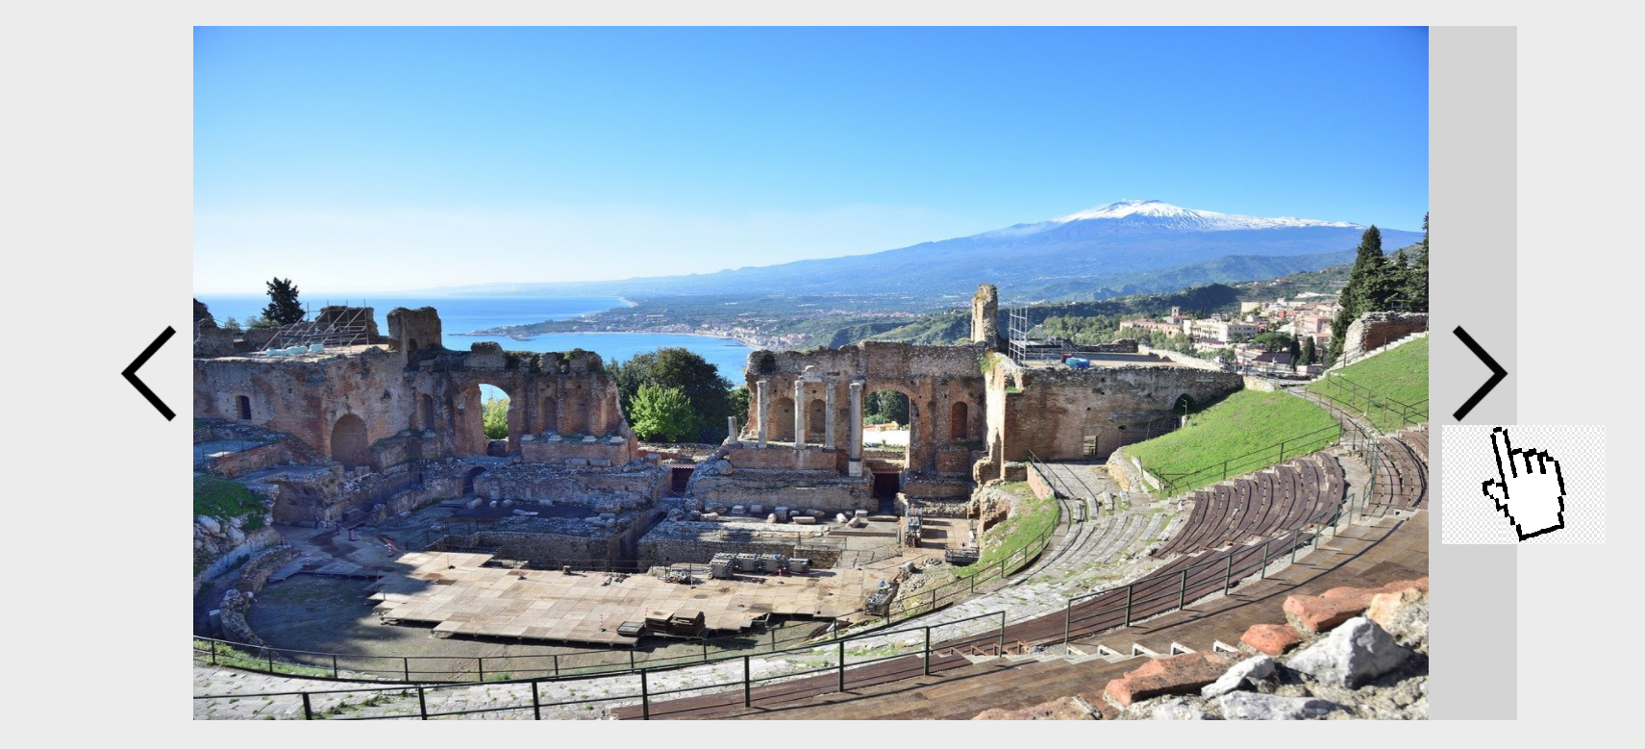
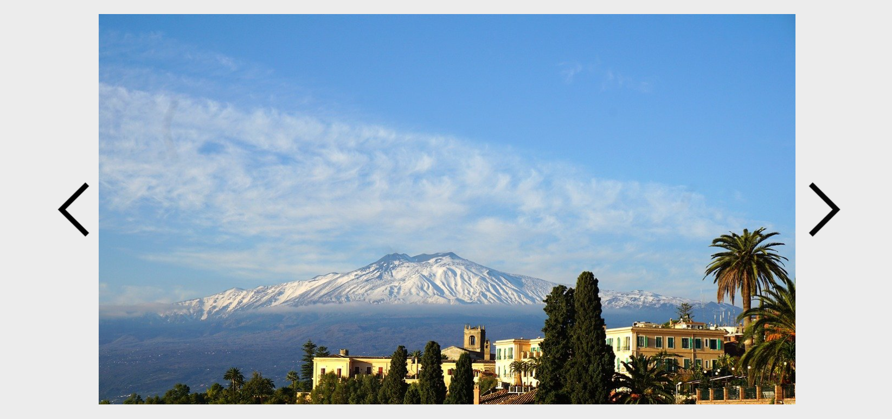
API IMMAGINI TAORMINA pixabay.com
Per la visualizzazione delle diverse foto restituite dall’endpoint pixabay.com, ho implementato due event listener sulle frecce

Slide 8
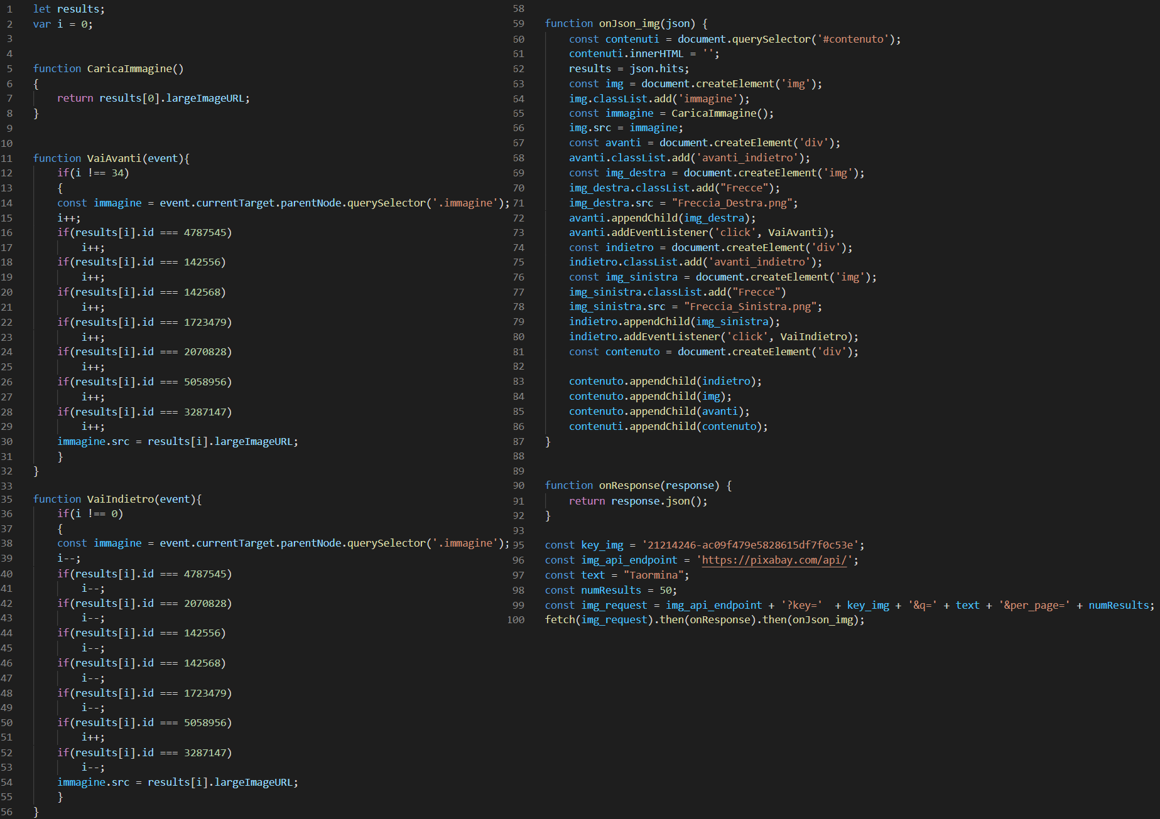
API IMMAGINI TAORMINA pixabay.com

Slide 9
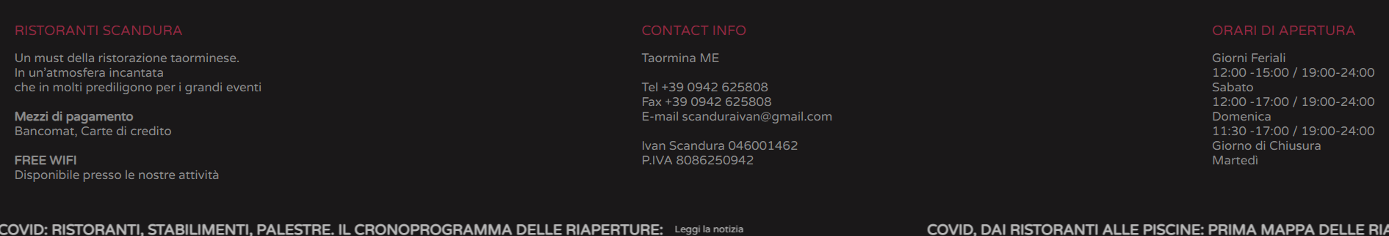
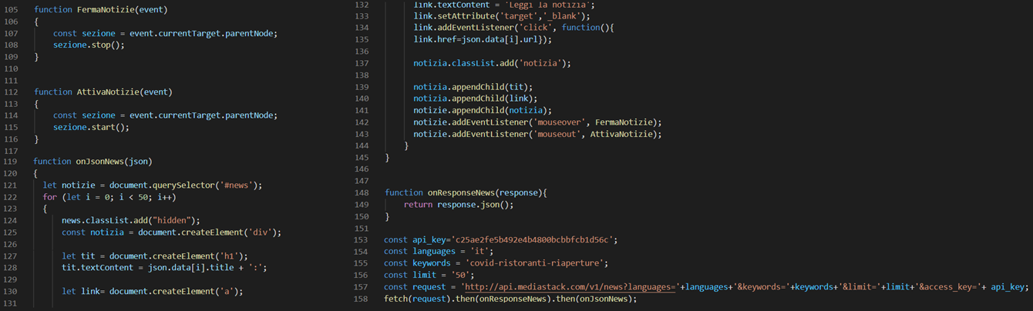
API NOTIZIE COVID APERTURE RISTORANTI mediastack.com
Ho implementato lo scorrimento dei titoli delle notizie inerenti alla riapertura dei ristoranti, restituiti dall’endpoint mediastack.com, tramite il tag <marquee>. Alla destra dei titoli ho aggiunto i link alle varie notizie.
Ho implementato un event listener sull’evento ‘’mouseover’’ per
fermare lo scorrimento quando si passa col puntatore del mouse sopra le notizie e un event listener sull’evento ‘’mouseout’’ per riattivare lo scorrimento quando non si passa più col puntatore sopra le notizie.

Slide 10
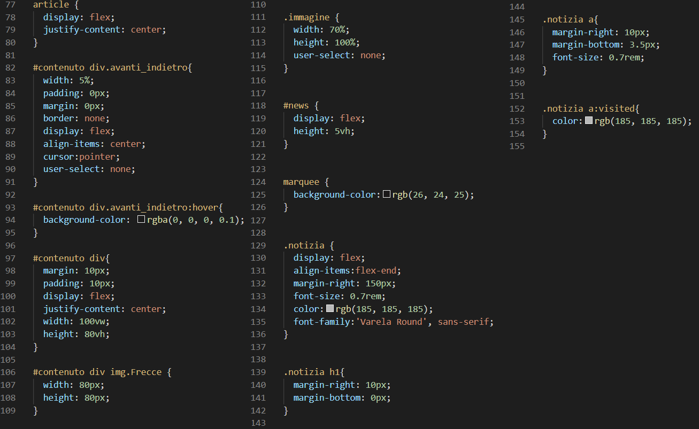
CSS Mini-Homework 3

Slide 11
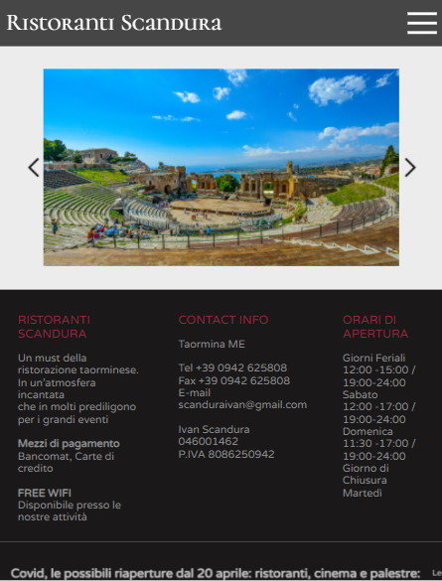
Mobile/Tablet

Slide 12
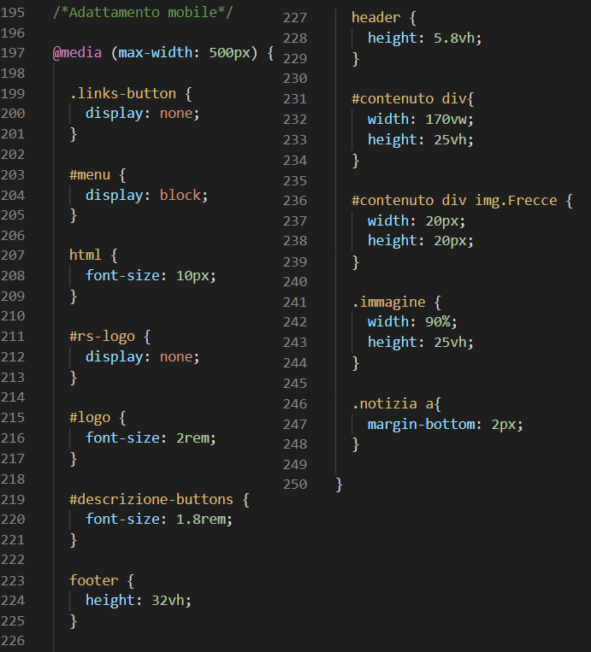
CSS Mobile

Slide 13
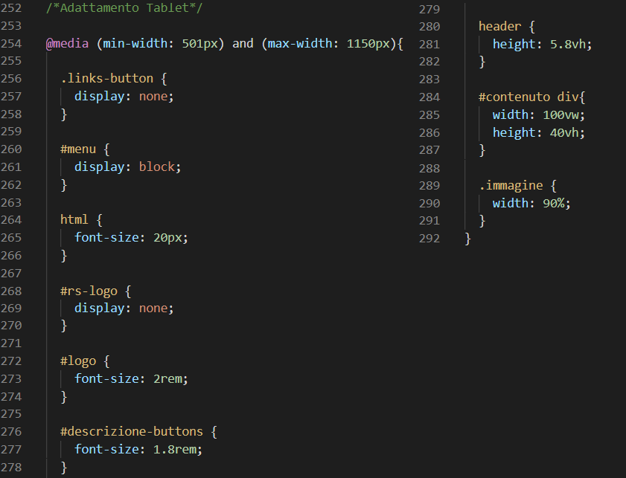
CSS Tablet

